Slide 1
Diseño Arquitectónico

Slide 2
Arquitectura de software
El l diseño arquitectónico es un proceso de diseño que permite la identificación de los sub-sistemas que componen un sistema y su comunicación
El resultado de este proceso de diseño es una descripción de la arquitectura de software.

Slide 3
Diseño arquitectónico
Una fase temprana del proceso de diseño del sistema.
Representa el vínculo entre los procesos de especificación y diseño.
Suelen llevarse a cabo en paralelo con las actividades de algunas especificaciones.
Se trata de identificar los principales componentes del sistema y sus comunicaciones.

Slide 4
Ventajas de la arquitectura explícita
Comunicación entre los stakeholders
La arquitectura puede ser utilizada como un foco de discusión del sistema por los stakeholders.
Análisis del sistema
Significa que el análisis de si el sistema puede hacer frente a sus requerimientos no funcionales es posible.
Reutilización a gran escala
La arquitectura puede ser reutilizable a través de una variedad de sistemas.

Slide 5
La arquitectura y características del sistema
Rendimiento
Reducir al mínimo las operaciones de comunicaciones. Uso de grano grueso en lugar de componentes de grano fino.
Seguridad
Una arquitectura con los procesos críticos en las capas interiores.
Disponibilidad
Incluir componentes redundantes y los mecanismos de tolerancia a fallos.
Mantenibilidad
Uso de grano fino, los componentes reemplazables.

Slide 6
Estructura del sistema
Concerniente a la descomposición del sistema en sub-sistemas.
El diseño arquitectónico se expresa normalmente como un diagrama de bloques que presentan un panorama general de la estructura del sistema.
Modelos más específicos muestran cómo los sub-sistemas comparten los datos, se distribuyen y la interfaz con los demás también pueden ser desarrollados.

Slide 7
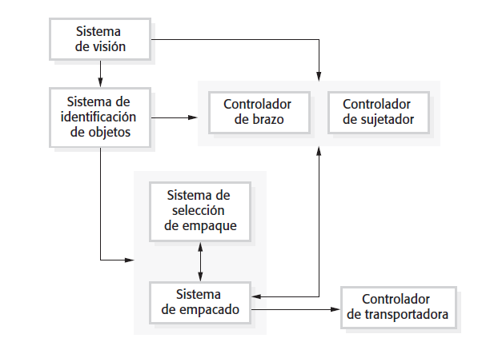
Sistema de control de robot de embalaje

Slide 8
Box y diagramas
Muy abstracto - que no muestran la naturaleza de los componentes ni las relaciones de las propiedades visibles externamente de los sub-sistemas.
Sin embargo, útil para la comunicación con las partes interesadas y para la planificación de proyectos.

Slide 9
Decisiones de diseño arquitectónico
Diseño arquitectónico es un proceso creativo, por lo que el proceso es diferente dependiendo del tipo de sistema que se está desarrollado.
Sin embargo, es común una serie de decisiones, en todos los procesos de diseño.

Slide 10
Decisiones de diseño arquitectónico
Existe una arquitectura de aplicaciones genéricas que se pueden utilizar?
Cómo se distribuirá el sistema?
Qué estilos arquitectónicos son apropiados?
Qué enfoque se utilizará para la estructura del sistema?
Cómo el sistema se descompone en módulos?
Qué estrategia de control se debe utilizar?
Cómo el diseño arquitectónico se evaluará?
Cómo debe ser documentada la arquitectura?

Slide 11
Reutilización de la arquitectura
Sistemas en el mismo dominio a menudo tienen arquitecturas similares que reflejan conceptos del dominio.
La aplicación de líneas de producción se construye en torno a un núcleo con arquitectura particular, con variantes que satisfagan las necesidades del cliente.

Slide 12
Estilos arquitectónicos
El modelo arquitectónico de un sistema puede ajustarse a un modelo genérico o estilo arquitectónico.
La conciencia de estos estilos puede simplificar el problema de la definición de arquitecturas de sistemas.
Sin embargo, la mayoría de los grandes sistemas son heterogéneos y no siguen un mismo estilo arquitectónico.

Slide 13
Modelos arquitectónicos
Utilizarse para documentar un diseño arquitectónico.
Modelo estructural estático, que muestra los principales componentes del sistema.
Modelo de proceso dinámico que muestra el modelo de proceso de la estructura del sistema.
Modelo de interfaz que define las interfaces de sub-sistemas.
Modelo de relaciones, como un modelo de flujo de datos que muestra las relaciones de sub-sistemas.
Modelo de distribución que muestra cómo los sub-sistemas se distribuyen a través de computadoras.

Slide 14
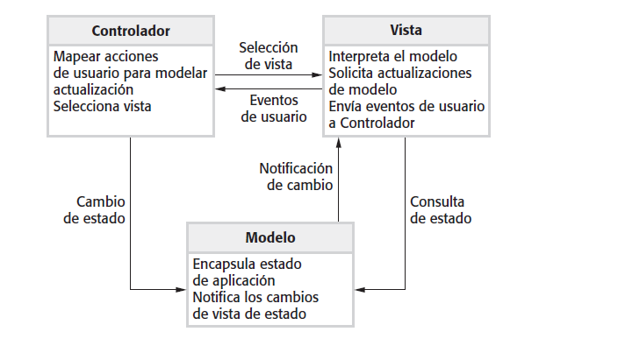
Modelo –vista-controlador

Slide 15
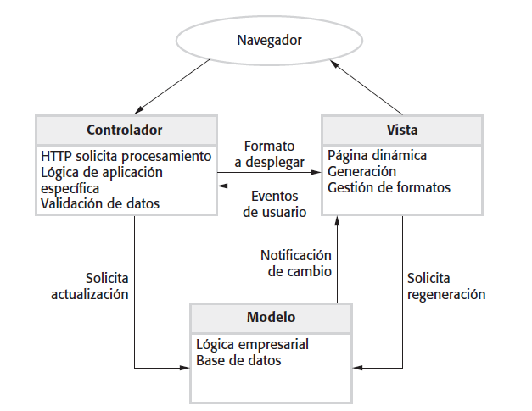
Aplicacion web con arquitectura mvc

Slide 16
El modelo repositorio
Sub-sistemas de intercambio de datos. Esto puede hacerse de dos maneras:
Datos compartidos se lleva a cabo en un repositorio o base de datos central y puede ser visitada por todos los sub-sistemas;
Cada sub-sistema mantiene su propia base de datos y pasa datos explícitamente a otros subsistemas.
Cuando grandes cantidades de datos sean compartidos, el modelo de repositorio compartido es más comúnmente utilizado.

Slide 17
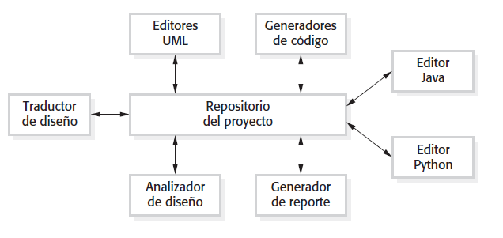
Arquitectura de repositorio IDE

Slide 18
Modelo Repositorio Características
Ventajas
Manera eficaz de compartir grandes cantidades de datos;
Sub-sistemas no tienen por qué preocuparse de cómo los datos se producen, por ejemplo, la gestión centralizada copia de seguridad, seguridad, etc
Un modelo a compartir se publica como el esquema del repositorio.
Desventajas
Sub-sistemas deben ponerse de acuerdo sobre un modelo repositorio de datos. Inevitablemente, un compromiso;
La evolución de datos es difícil y costosa;
No hay lugar para las políticas de gestión específicas;
Difícil de distribuir de manera eficiente.

Slide 19
Modelo cliente-servidor
Sistema distribuido que muestra cómo el modelo de datos y procesamiento se distribuye a través de una gama de componentes.
Conjunto de servidores independientes que ofrecen servicios específicos, tales como la impresión, gestión de datos, etc
Conjunto de clientes que piden a éstos los servicios.
Red que permite a los clientes acceder a los servidores.

Slide 20
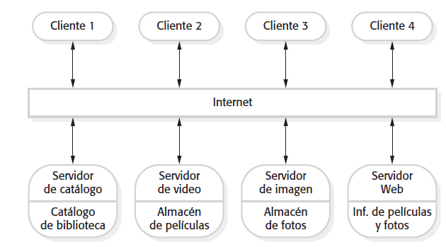
biblioteca de imágenes y películas

Slide 21
Cliente-servidor características
Ventajas
Distribución de datos es sencilla;
Hace un uso eficaz de los sistemas en red. Puede requerir hardware más barato;
Fácil añadir nuevos servidores o actualizar los servidores existentes.
Desventajas
No hay un modelo de datos compartidos, así que los sub-sistemas utilizan diferentes datos de la organización. Intercambio de datos puede ser ineficaz;
Redundantes en la gestión de cada servidor;
No hay registro central de nombres y servicios - que puede ser difícil de averiguar qué servidores y servicios están disponibles.

Slide 22
Modelo de capas
Se utiliza para modelar la interacción de sub-sistemas.
Organiza el sistema en un conjunto de capas (o máquinas abstractas) cada uno de los cuales provee un conjunto de servicios.
Apoya el desarrollo gradual de sub-sistemas en diferentes capas. Cuando una capa cambia, sólo la capa adyacente se ve afectada.

Slide 23
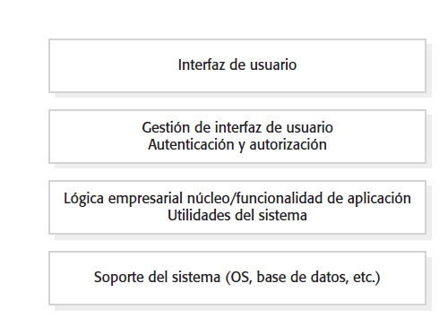
sistema de gestión

Slide 24
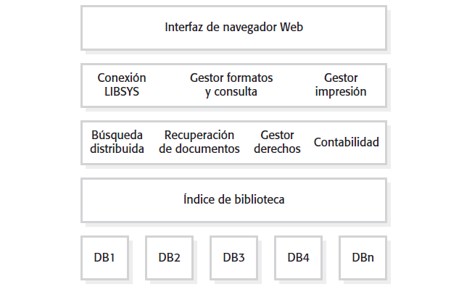
SISTEMA DE BIBLIOTECA

Slide 25
Modelo de tuberia y filtro
Cada componente de procesamiento (filtro) es discreto y realiza un tipo de transformación de datos.
Los datos fluyen (como en una tubería) de un componente a otro para su procesamiento.
Se utiliza en aplicaciones de procesamiento de datos (tanto basadas en lotes como en transacciones),

Slide 26
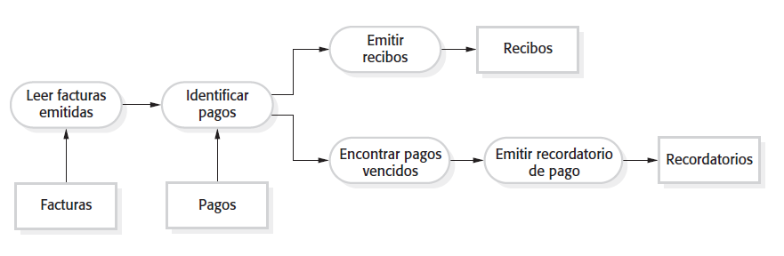
Modelo de tuberia y filtro

Slide 27
The structure of transaction processing applications

Slide 28
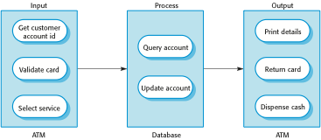
The software architecture of an ATM system

Slide 29
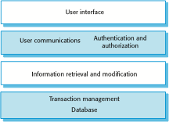
Layered information system architecture

Slide 30
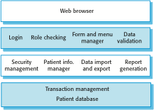
The architecture of the MHC-PMS

Slide 31
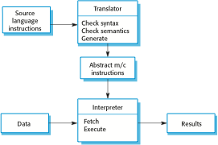
The architecture of a language processing system

Slide 32

A pipe and filter compiler architecture

Slide 33
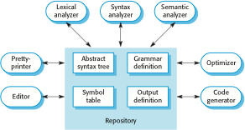
repository architecture for a language processing system

